Slide 1



[Vietnam]
SSAFY Foreign
Internship Program
SSAFY 7반
강민

Slide 2


목차
□ 프로젝트 발표
Galaxy Memory Board(Team B)
□ 베트남 탐방
□ 연수 소감
Notes:
프로젝트 주제가 무엇이어서, 어떤 식으로 개발하려고 했다... 하는 내용

Slide 3
프로젝트 발표: Galaxy Memory Board (Team B)

Slide 4
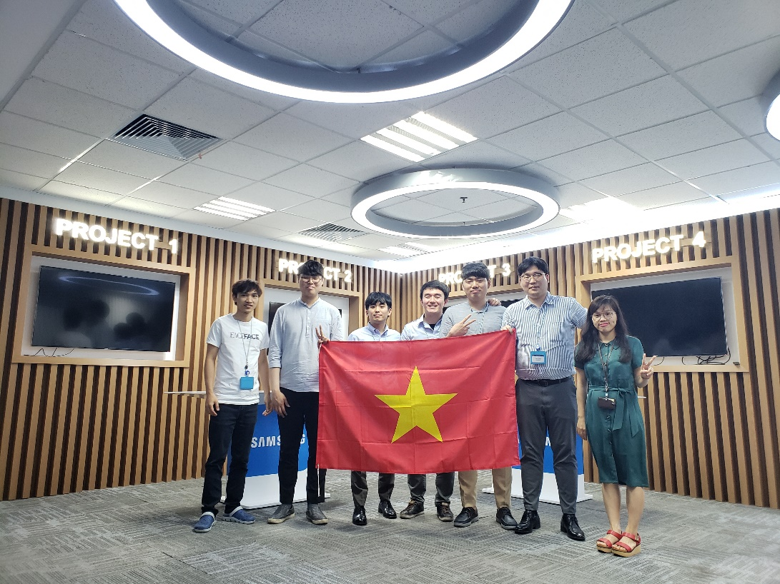
프로젝트 개요
□ 베트남에서 한 프로젝트
삼성 모바일 기기의 메모리 (RAM / ROM) 정보를 측정하여 대쉬보드로 보여주는 프로젝트
□ 해외 연수 인원
강민
신동찬
박민형
이용재
신민석
□ 해외 멘토
Huong
Hieu
Notes:
프로젝트 주제가 무엇이어서, 어떤 식으로 개발하려고 했다... 하는 내용

Slide 5

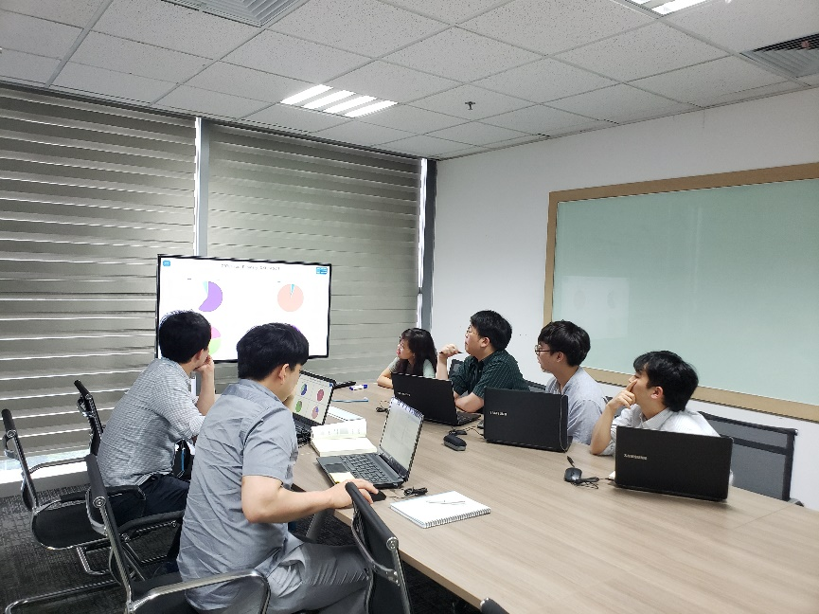
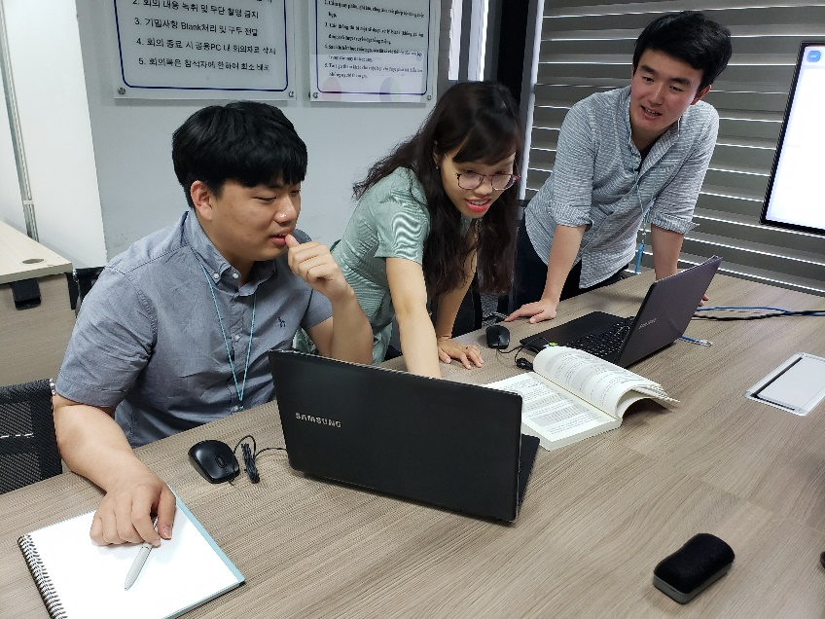
프로젝트 개요
□ 똑같은 주제로 두 팀으로 나눠서 진행
□ 팀 A (이용재, 신민석)
□ 팀 B (강민, 신동찬, 박민형)
□ 5월 23일 ~ 6월 6일, 총 11일간 진행
Notes:
프로젝트 주제가 무엇이어서, 어떤 식으로 개발하려고 했다... 하는 내용

Slide 6
Project Schedule
 |  |  | 23 May | 24
1st Week
Orientation - Project Preview
mentoring
27 | 28 | 29 | 30 | 31
2nd Week
Design
mentoring
Development
3 June | 4 | 5 | 6 | 7
3rd Week
Integration & Bug fix
Wrap up – Presentation
mentoring
mentoring
Notes:
멘토와 합의한 2.5주의 프로젝트 스케줄을 요약해서 핵심적인 내용 중심으로 언제 무엇을 할 것인지 적으면 됩니다.

Slide 7
프로젝트 개요
□ 배경
기기의 메모리 문제가 이슈화 ( 어떤 어플 실행할 때 팅기는 현상 )
메모리 상태 및 문제 점검 필요
베트남에서 진행중인 모바일 테스터 플랫폼에서 메모리 점검 서비스를 개발 중
□ 목적
삼성 기기의 메모리 정보를 알려주는 대쉬보드
□ 요구사항(목표)
기기의 메모리 정보를 자동적으로 쉽고 간략하게 보여주기
차트와 테이블을 이용하여 정보 제공하기
2개 이상의 정보를 동시에 보여주며 비교할 수 있게 만들기
Notes:
프로젝트 주제가 무엇이어서, 어떤 식으로 개발하려고 했다... 하는 내용

Slide 8
프로젝트 개요
□ 타겟 사용자
테스터: 기기의 메모리(RAM/ROM)정보를 점검하는 사람
관리자: 기기의 메모리 정보를 분석하고 관리하는 사람
□ 역할
강민: UI, Front-End
신동찬: UI, Front-End
박민형: DB, Back-End
Notes:
프로젝트 주제가 무엇이어서, 어떤 식으로 개발하려고 했다... 하는 내용

Slide 9








프로젝트 개요
□ 개발환경
Front-End: Angular, Angular Material, Bootstrap4, canvasJS, highchart
Back-End: Spring-boot, Jhipster
DB: mongoDB
IDE: STS, VS code, IntelliJ
Notes:
Jhipster = 자바 기반 생성(generate) 개발 플랫폼

Slide 10
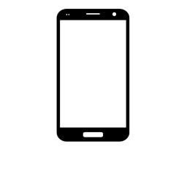

프로젝트 구조
□ 시스템 구조
Front-End
Back-End
Agent-device
API
Adb
agents
사용자
API
Device List
Compare
API
DB
Notes:
ADB는 Android Debug Bridge의 약자로, Android를 위한 Debugging Tool이다.

Slide 11
프로젝트 구조
□ Usecase
Get agent-device list
Check Memory data
Search device
Watch device memory information
USER
Compare two device memory information
Notes:
프로젝트 주제가 무엇이어서, 어떤 식으로 개발하려고 했다... 하는 내용

Slide 12

프로젝트 구조
□ RAM 측정
아래의 과정을 3번 반복하여 나오는 수치들 중 평균에 가장 가까운 값이 최종 결정 값
Flash binary 측정
Restart device
Wake up screen in 10 minutes
Measure RAM data
Notes:
프로젝트 주제가 무엇이어서, 어떤 식으로 개발하려고 했다... 하는 내용

Slide 13
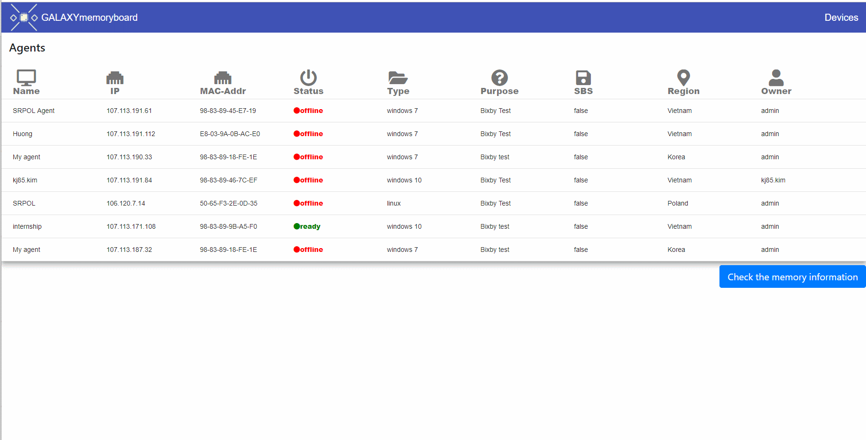
프로젝트 시연
Notes:
프로젝트 주제가 무엇이어서, 어떤 식으로 개발하려고 했다... 하는 내용

Slide 14
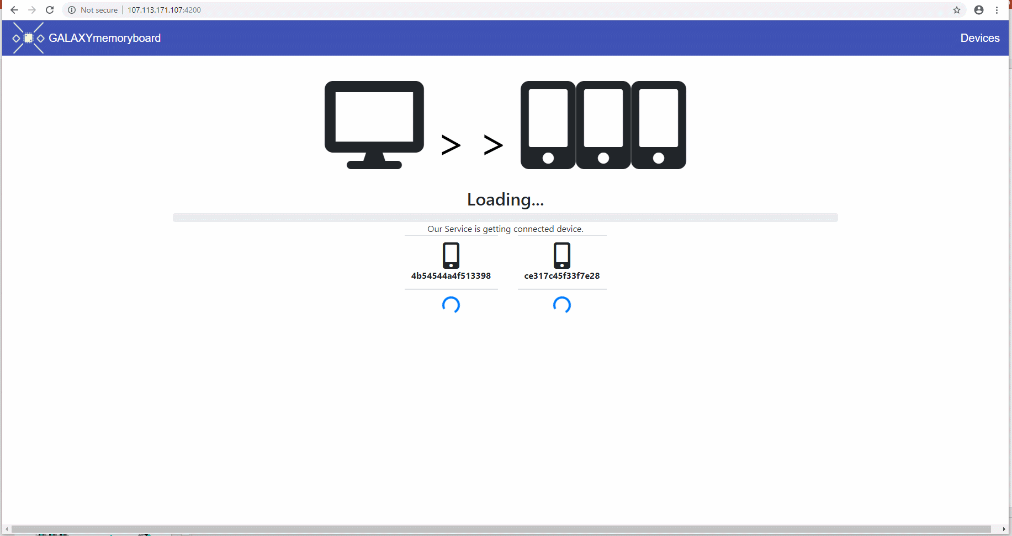
프로젝트 시연
Notes:
프로젝트 주제가 무엇이어서, 어떤 식으로 개발하려고 했다... 하는 내용

Slide 15
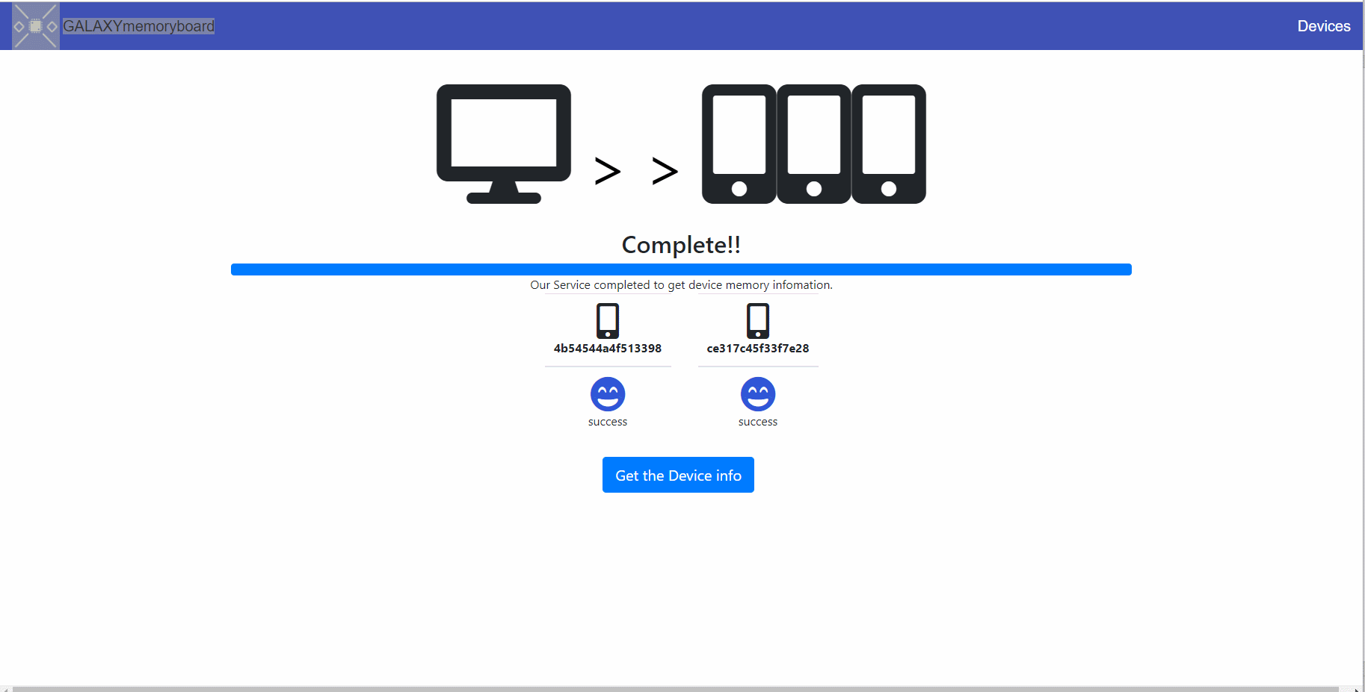
프로젝트 시연
Notes:
프로젝트 주제가 무엇이어서, 어떤 식으로 개발하려고 했다... 하는 내용

Slide 16
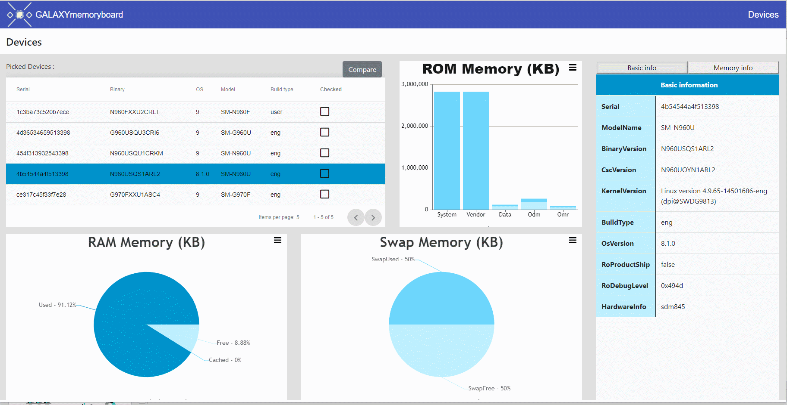
프로젝트 시연
Notes:
프로젝트 주제가 무엇이어서, 어떤 식으로 개발하려고 했다... 하는 내용

Slide 17

프로젝트 후기
□ Real-Work
실제로 프로젝트 설계부터 발표까지의 과정을 경험할 수 있었음
제안서부터 프레젠테이션까지 많은 피드백
□ Design-Work
사용자 관점의 디자인 중요성
첫 설계가 잘못되면 프로젝트가 뒤집어지는 것을 경험
세밀한 부분도 생각해야 함
□ Co-Work
역할 분배, 의사 소통, 진척도 파악
함께 일하고, 서로 피드백을 받으면서 프로젝트 신행 상황을 공유

Slide 18
베트남에서…

Slide 19
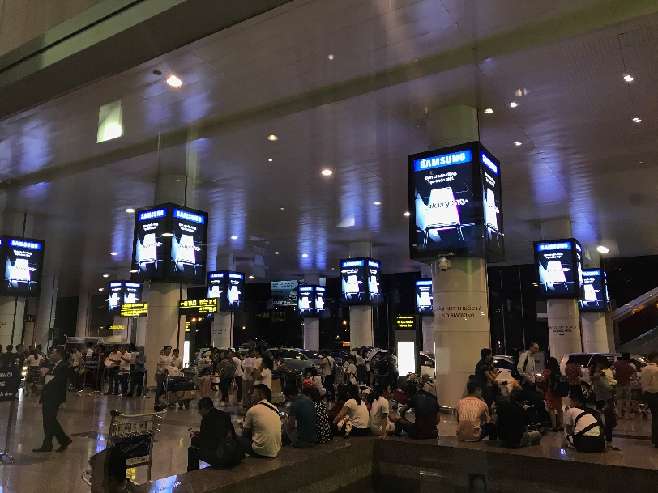
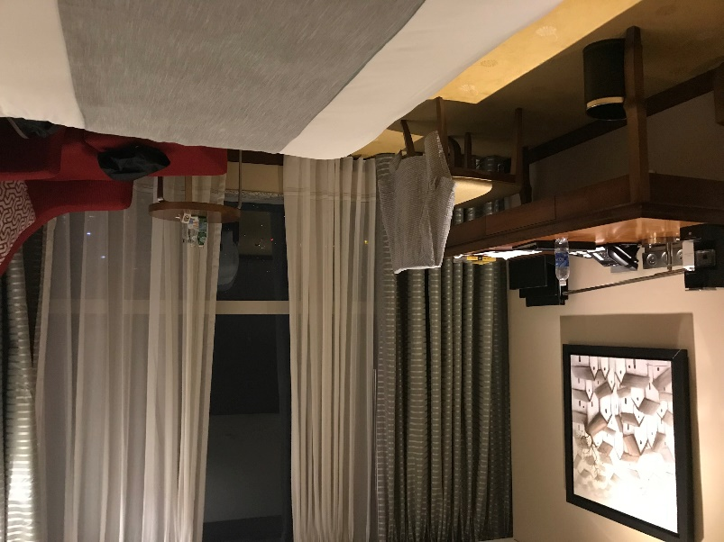
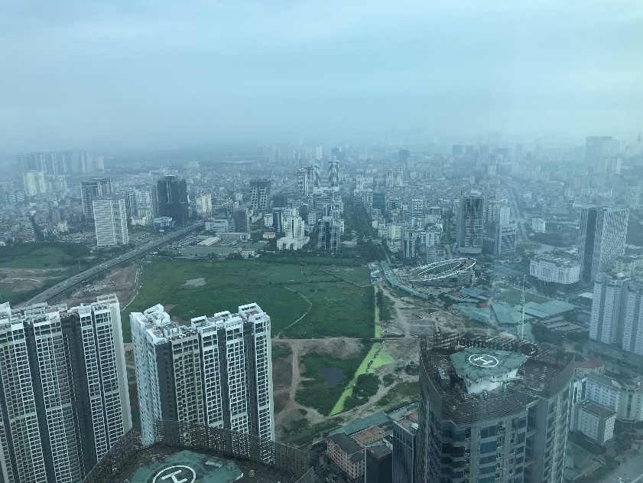
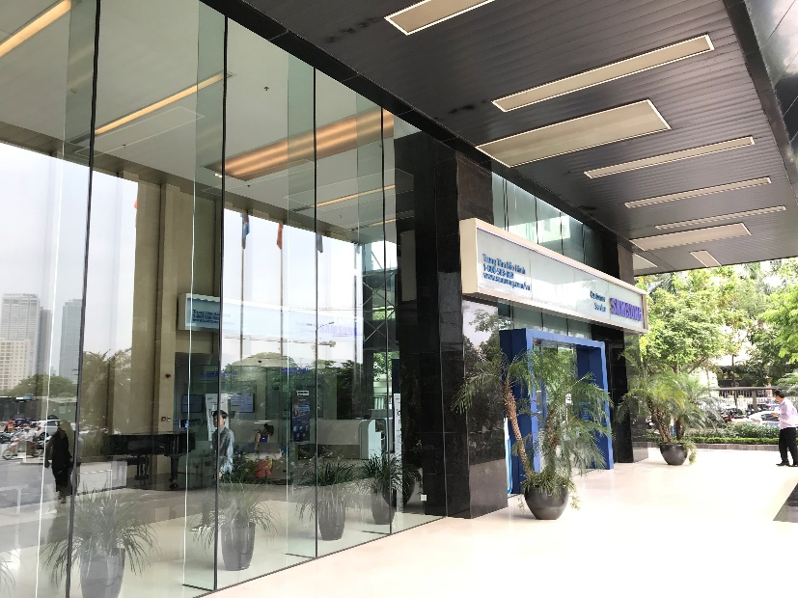
베트남 도착

Slide 20
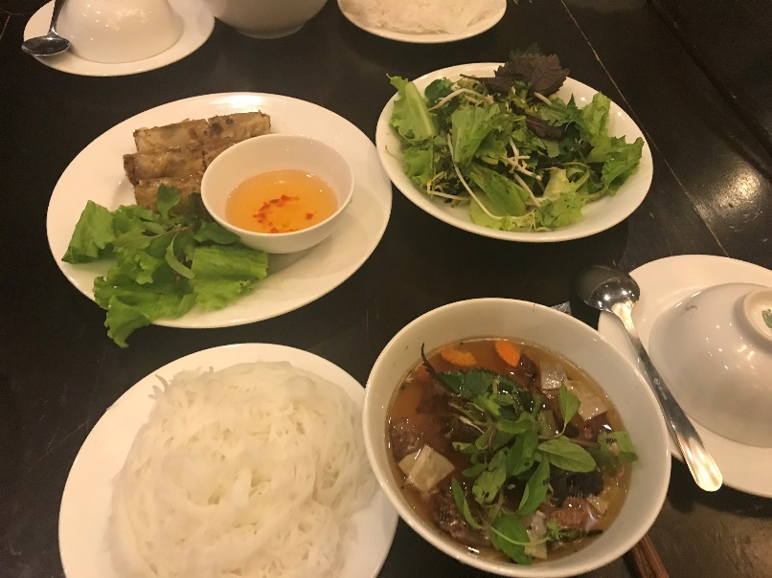
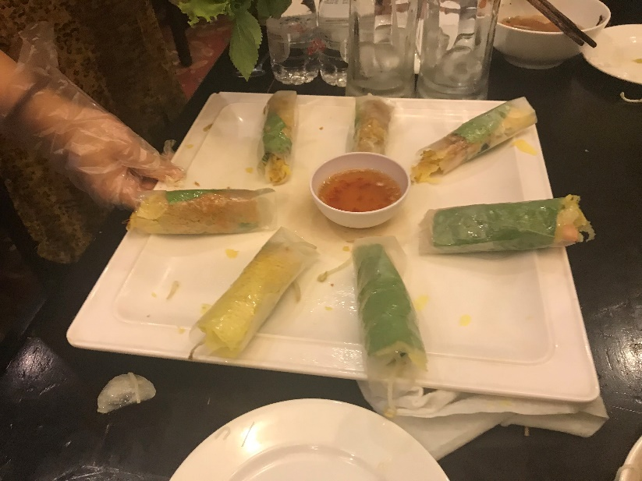
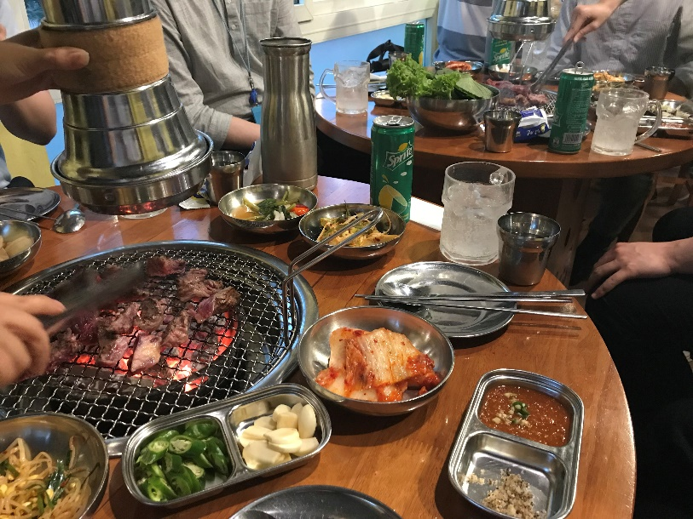
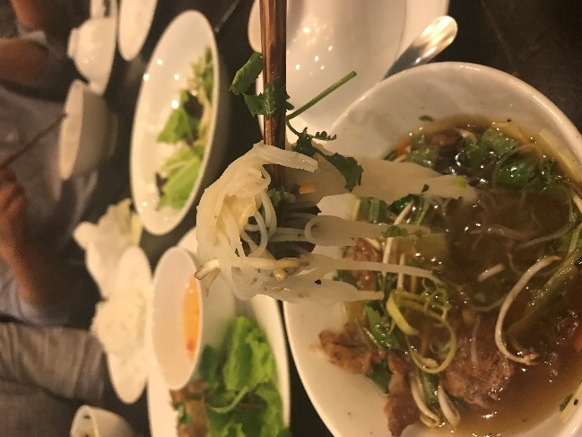
먹부림 1

Slide 21
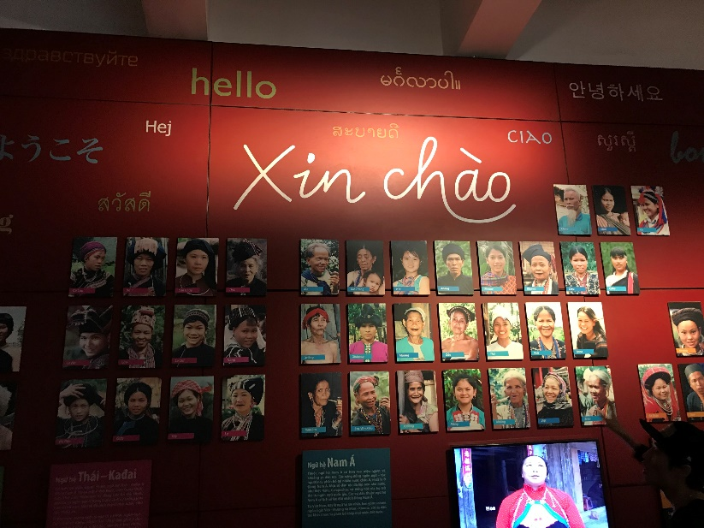
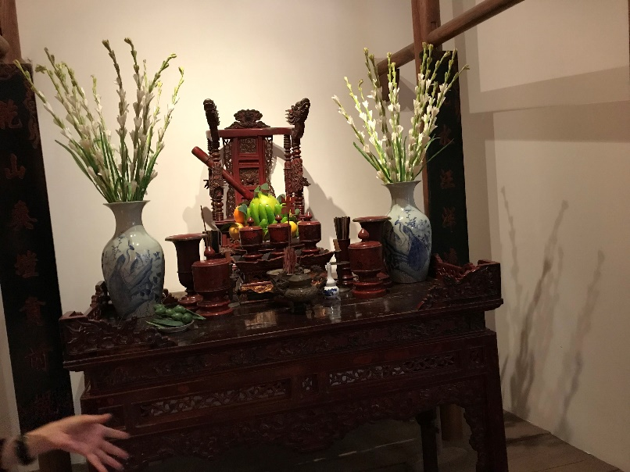
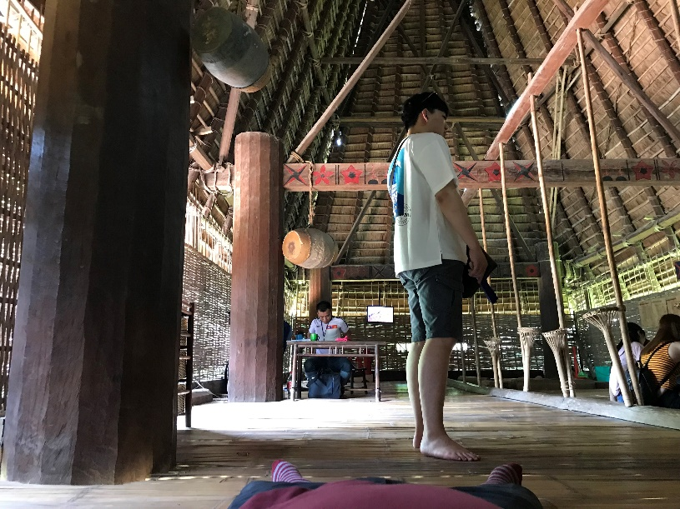
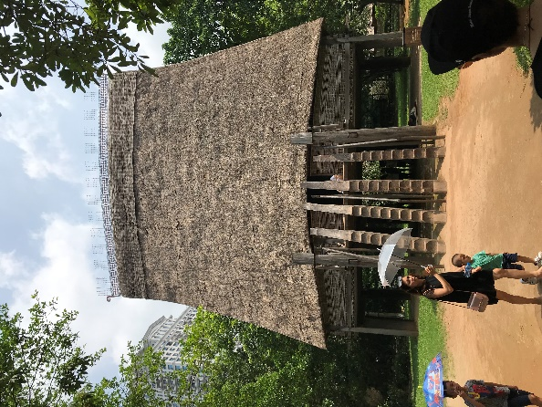
주말 1 (소수민족박물관)

Slide 22
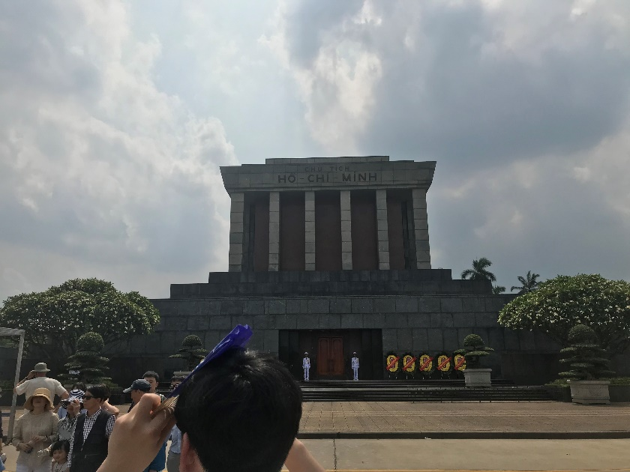
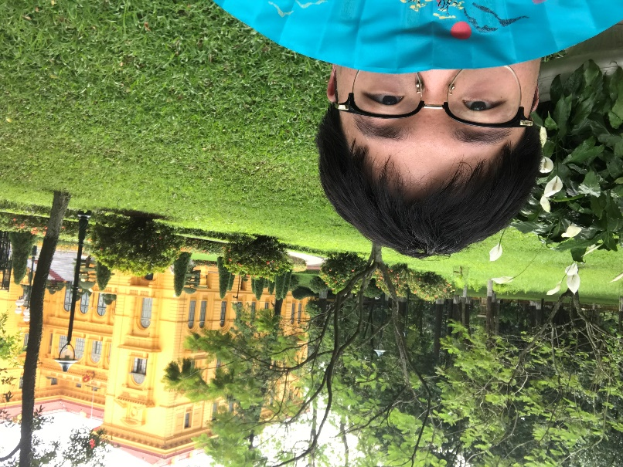
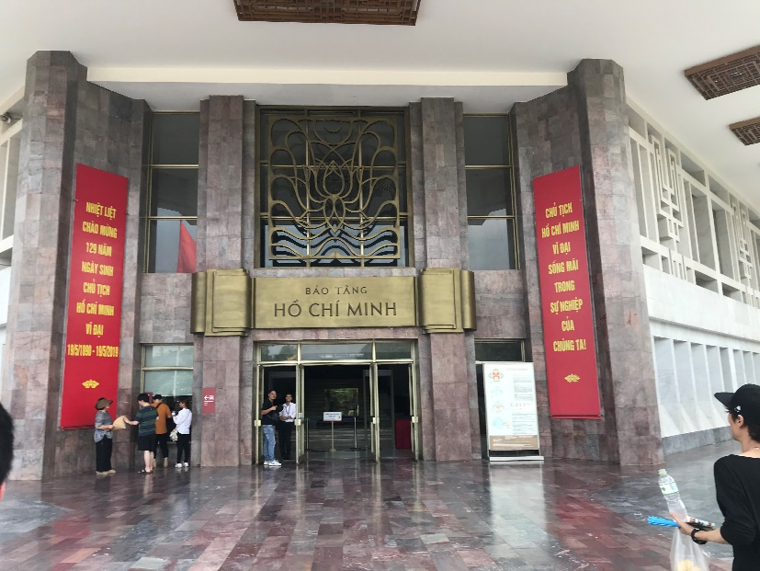
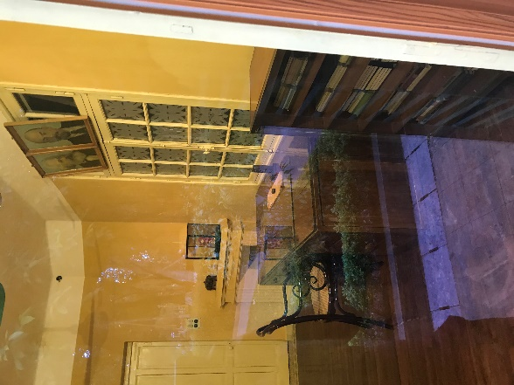
주말 1 (호치민 생가)

Slide 23
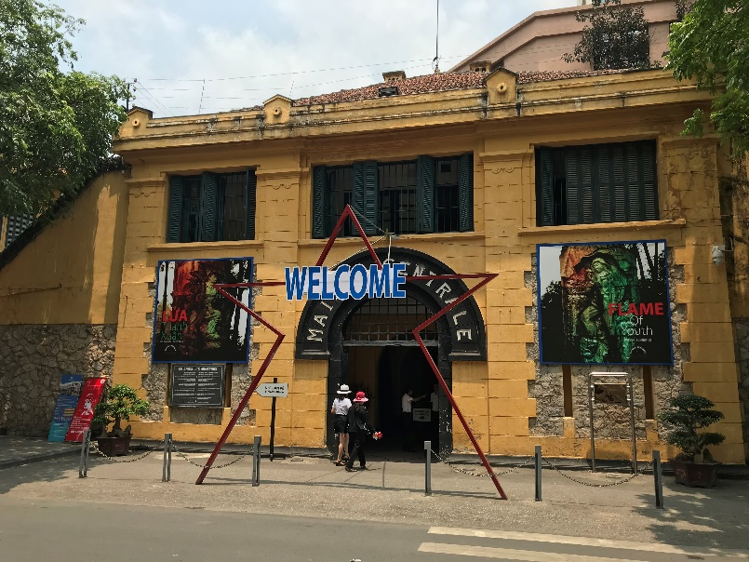
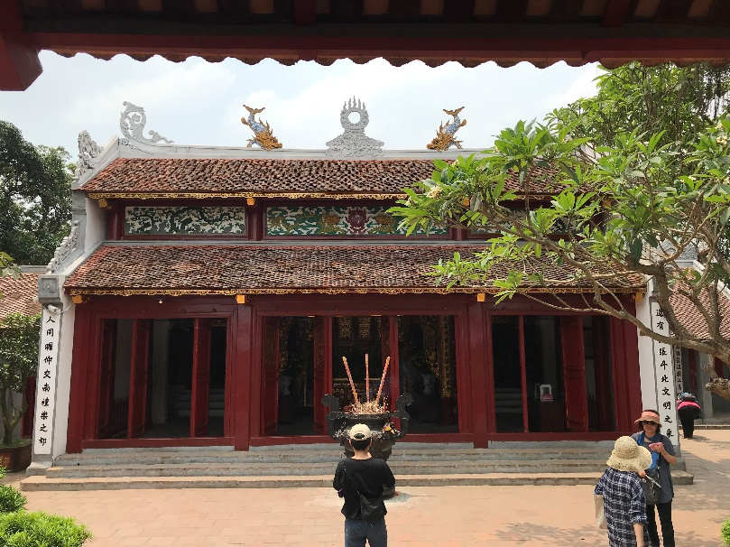
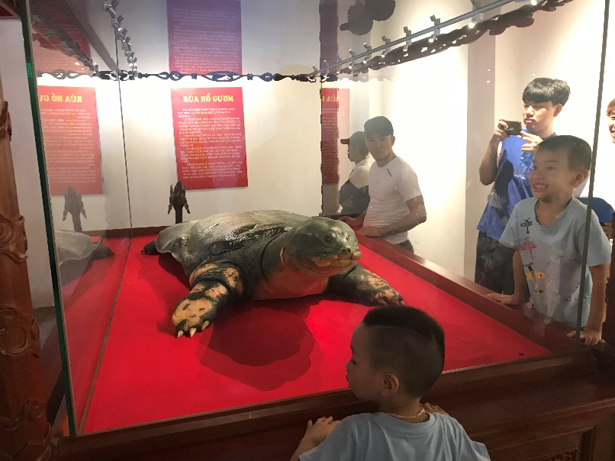
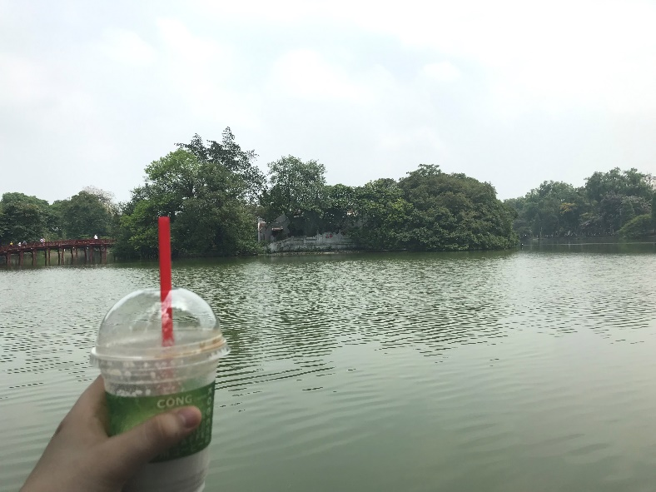
주말 1 (호아로 수용소 & 옥산사)

Slide 24
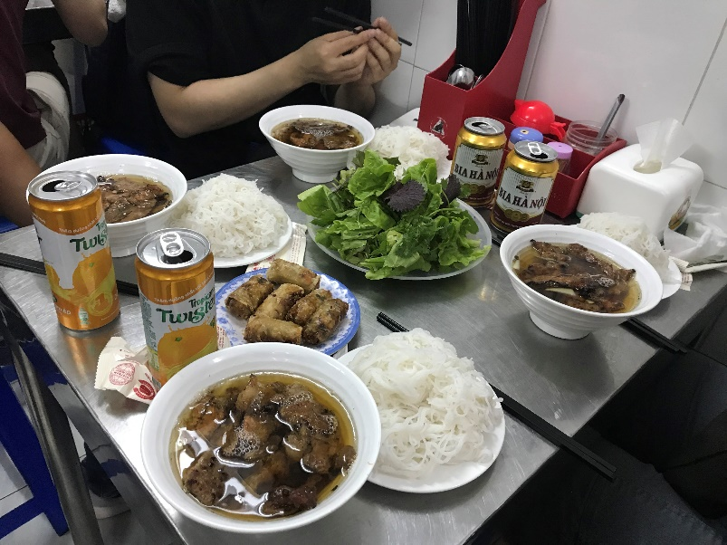
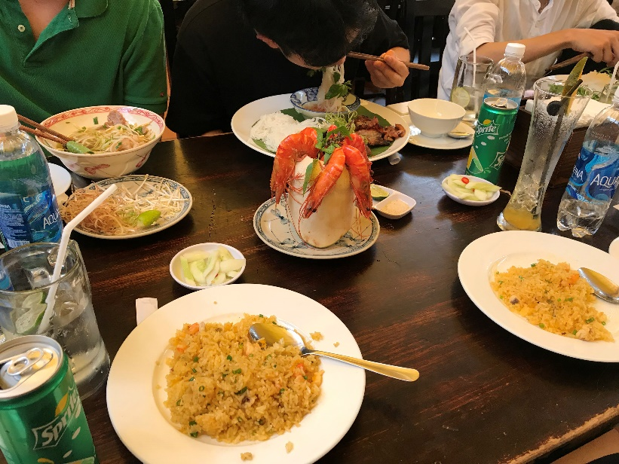
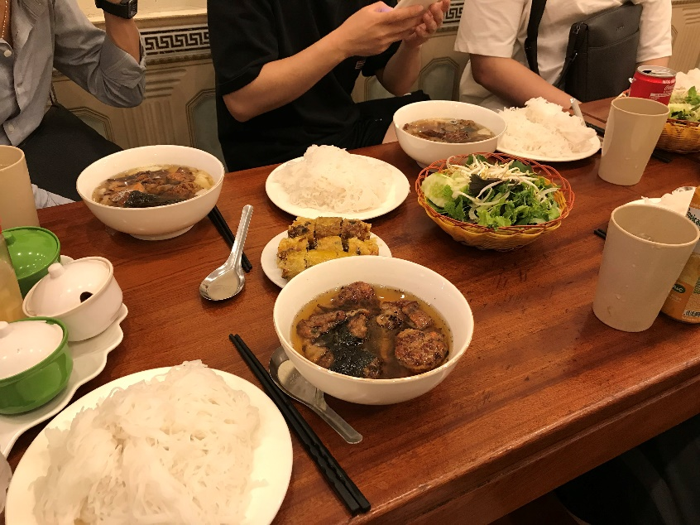
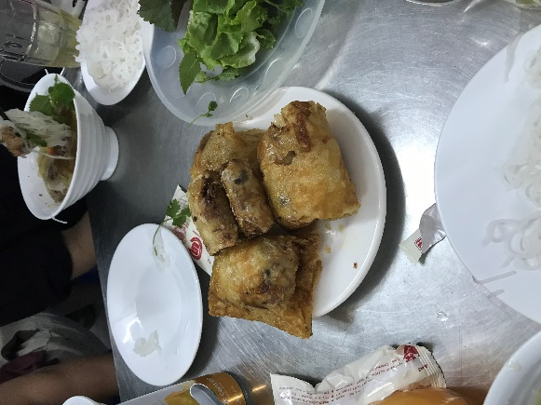
먹부림 2

Slide 25
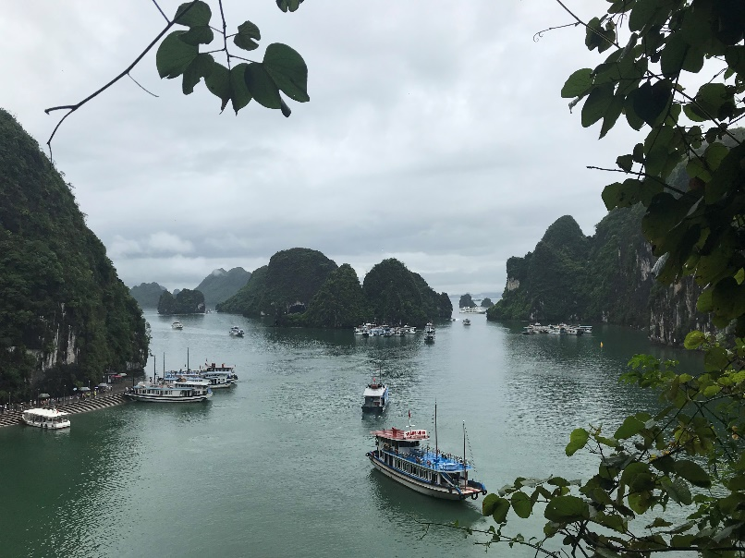
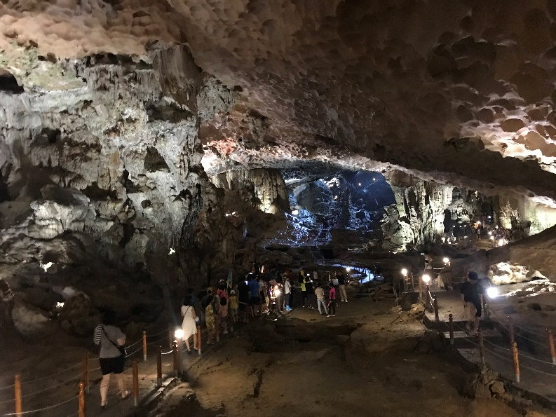
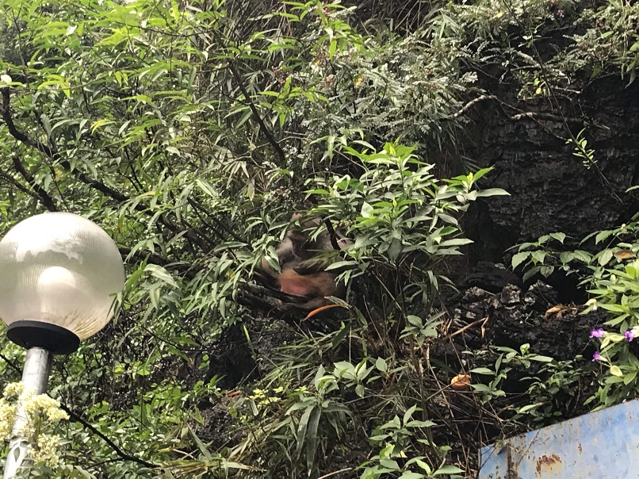
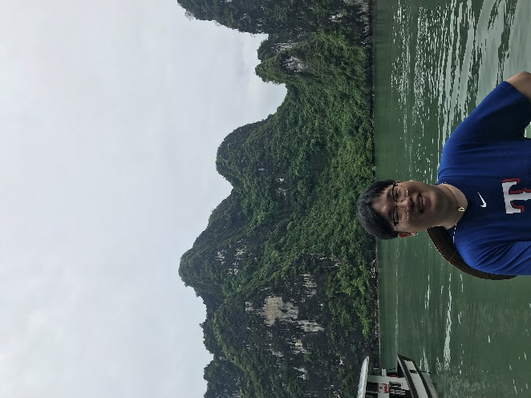
주말 2 (하롱베이)

Slide 26
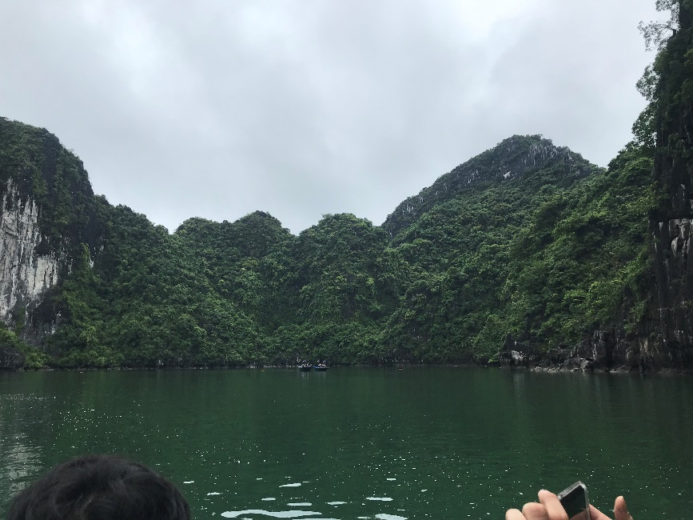


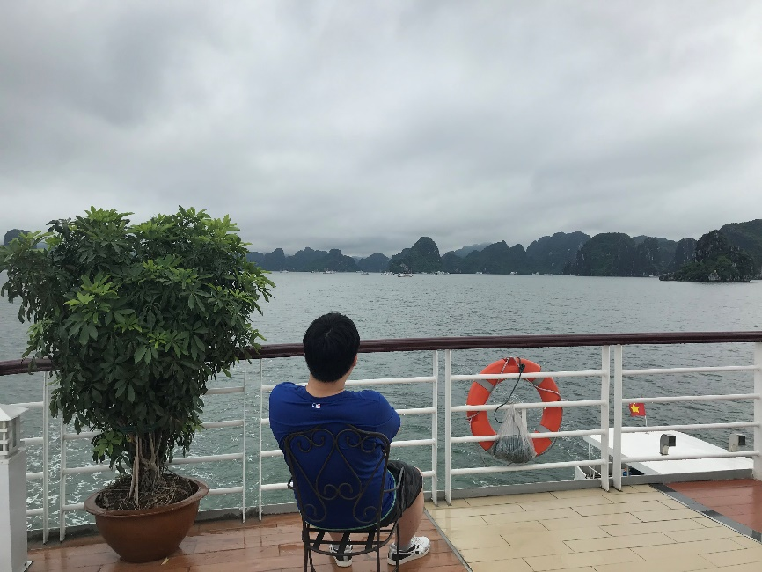
주말 2 (하롱베이)

Slide 27
베트남 연수
이후…

Slide 28
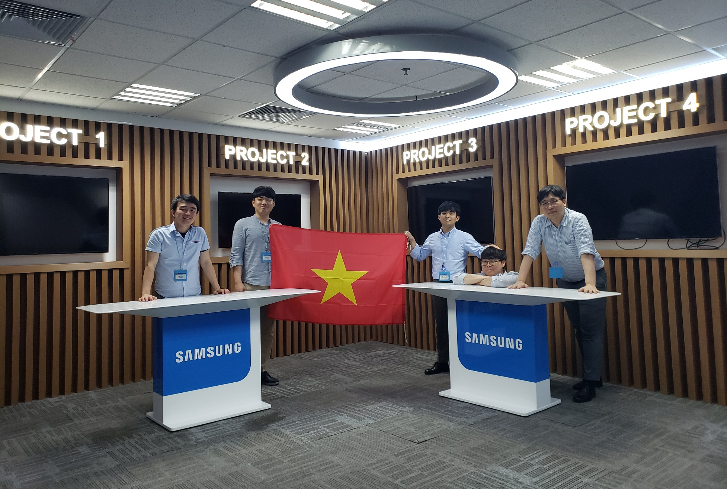
Lesson Learned, Epilogue
Notes:
고마운 사람에게 감사의 마음을 표현하거나, 자신의 소감을 표현하는 것으로 프로젝트 마무리
(꼭 글로 쓰라는 게 아니라, 이미지나, 그림이나, 간단한 문구나 좋은 글귀로도 가능)

Slide 29
Thank you
xin cám ơn
감사합니다!

